Slide 1
Relacyjne Bazy Danych wykład VIII

Slide 2
Projektowanie aplikacji bazodanowej
Projektowanie i implementacja systemu informacyjnego nie jest na ogół sprawą prostą.
Dlatego wymagane jest stosowanie się do ogólnych zasad prac projektowych obejmujących między innymi zasady zarządzaniami zespołami projektowymi.

Slide 3
Projektowanie aplikacji
W pliku MS Access jest zapisany zbiór obiektów: tabel, kwerend, formularzy, raportów, stron, makr i modułów.
Mamy do czynienia z aplikacją czyli programem użytkowym, gdy wszystkie obiekty są połączone w jedną spójną całość umożliwiającą użytkownikowi skupienie się na realizacji zamierzonych funkcji biznesowych a nie na operowaniu obiektami przy pomocy standardowego interfejsu.

Slide 4
Obiekty aplikacji:
Mają właściwości, dzięki czemu można uzyskać pożądany wygląd i sposób działania obiektów. Na przykład właściwość obiektu formularza o nazwie "Edycja dozwolona" pozwala ustalić, czy użytkownik może edytować dane na formularzu.
Reagują automatycznie na zdarzenia np. gdy użytkownik zmieni wartość w polu tekstowym, następuje automatyczne sprawdzenie, czy nowa wartość jest poprawnego typu danych. Zdarzenia dotyczą formularzy, raportów i elementów dialogowych (kontrolek).
Oprócz wbudowanej reakcji przez system na zdarzenia jest możliwość określania akcji (w postaci procedury zdarzenia) - do wykonania przy każdym zajściu danego zdarzenia.

Slide 5
Etapy prac projektowych nad systemem informacyjnym (aplikacją bazodanową)
Większość metodyk prowadzenia prac projektowych obejmuje fazy:
Strategia (analiza wstępna problemu)
Analiza szczegółowa problemu
Projektowanie systemu
Implementacja systemu (z tworzeniem dokumentacji i testowaniem)
Wdrożenie systemu

Slide 6
Analiza (wstępna i szczegółowa)
- określa cel i zakres aplikacji.
W oparciu o rozmowy z użytkownikami, następuje sporządzenie listy zadań, jakie aplikacja ma realizować.
Analizowane są kopie używanych papierowych formularzy i raportów.
Identyfikuje się, jakie dane są przetwarzane i jakie są między nimi związki (tworzy się diagram związków encji).

Slide 7
Projektowanie, protypowanie i implementacja
- jakie obiekty (tabele, kwerendy, formularze, raporty, strony, moduły) mają tworzyć projektowaną aplikację.
Projektowanie aplikacji może się odbywać albo metodą z góry w dół (top-down) albo metodą z dołu w górę (bottom-up) albo za pomocą połączenia obu tych metod.
W pierwszej kolejności należy zaplanować tabele i powiązania między nimi.
Przy użyciu narzędzia CASE (jak MS Visio), z diagramu związków encji można automatycznie otrzymać schemat bazy danych.
Następnie zgodnie z metodą z góry w dół projektujemy strukturę aplikacji w postaci drzewa (lub ogólniej grafu).

Slide 8
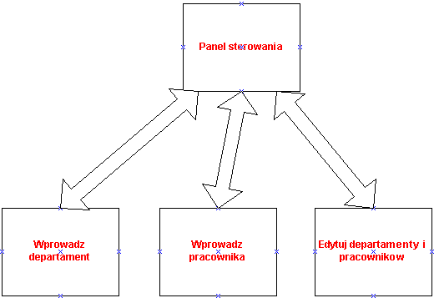
Wierzchołkami są planowane formularze, raporty, strony i procedury.
Strzałki reprezentują przejścia między nimi.
Wyróżniony wierzchołek początkowy - korzeń drzewa - stanowi formularz, który jest wyświetlany na samym początku.

Slide 9
Strzałkom i wierzchołkom przyporządkowuje się odpowiednie własności jak np.
wierzchołkom - typ obiektu w wierzchołku np. formularz, raport;
jeśli formularz to jakiego rodzaju:
panel sterowania,
informacyjny,
do wprowadzania danych,
do modyfikowania danych,
do wyświetlania danych,
do filtrowania danych w tym samym formularzu lub innym.
każdemu rodzajowi operacji na danych jak wyszukiwanie, wprowadzanie, modyfikowanie powinien odpowiadać osobny formularz. Później w uzasadnionych przypadkach - jak względy efektywności lub wygody użytkownika można połączyć dwa lub więcej formularzy w jeden.

Slide 10
strzałkom:
jakie dane zostają przekazane,
co robić z obiektem, od którego zaczyna się strzałka np. czy uczynić go niewidzialnym na ekranie, czy zamknąć go,
czy sterowanie programu powróci z powrotem po tej strzałce.
Po utworzeniu drzewa (grafu) aplikacji buduje się wstępny prototyp aplikacji, na którym przedstawia się strukturę kontrolną aplikacji (jeszcze bez realizacji konkretnych funkcji) oraz zasady interfejsu użytkownika.
Prototypy pokazuje się użytkownikom do akceptacji testowanych rozwiązań projektowych. Mają one charakter próbny i powinny zostać później zastąpione przez bardziej dojrzałe, lepiej dopasowane do potrzeb i wyobrażeń użytkowników wersje.

Slide 11
Stosując metodę z dołu w górę kolejno projektuje się formularze i raporty, zaczynając od zapytań wybierających mających być ich źródłami wierszy oraz następnie sam formularz lub raport.
Z kolei należy utworzyć kwerendy i procedury potrzebne do odpowiedniego działania formularza.
Należy przetestować formularz (raport) sprawdzając, czy przy jego użyciu można we właściwy sposób wykonywać operacje na danych.
Formularze i raporty należy z kolei zintegrować ze sobą, projektując przejścia między nimi - wykorzystując zdarzenia, przyciski na formularzu lub na dostosowanych paskach menu.

Slide 12
Dokumentacja projektowa
Przygotowanie dokumentacji projektowej jest istotnym elementem prowadzonych prac projektowych. Oto jej znaczenie:
Podstawa do zatwierdzenia kolejnego etapu tworzenia systemu jak i do wytyczenia planu kolejnego etapu.
Środek komunikacji wiedzy o projekcie między ludźmi - klientami, użytkownikami, analitykami, projektantami, programistami itd.
Prowadzi do zmniejszenia złożoności, usystematyzowania wiedzy o aplikacji.
Łączy użytkowników i ich potrzeby z samą aplikacją i jej uwarunkowaniami.
Niezbędna przy wprowadzaniu zmian w fazie eksploatacji systemu.

Slide 13
Dokumentacja projektowa (całkowicie lub częściowo) jest na ogół przechowywana w repozytorium narzędzia CASE. Na samym początku jest tworzony dokument definiujący potrzeby, zadania i ograniczenia projektu nazywany TOR - Terms Of Reference. Oto jego przykładowe części:
Nazwa projektu
Kontekst opisuje otoczenie, w którym bierze się pod uwagę możliwość powstania aplikacji bazy danych.
Potrzeby wyjaśniają dlaczego baza danych jest potrzebna, dlaczego jest bez niej źle, jak również uzasadniają, że spodziewane korzyści przewyższą przewidywane koszty.
Zakres i ograniczenia - jakie zadania będą realizowane, a jakie ewentualnie nie; przy jakich ograniczeniach trzeba prowadzić projekt jak czas, ludzie, pieniądze; jakie mogą się pojawić przeszkody.

Slide 14
Dokumenty fazy analizy:
diagram związków encji oraz lista opisów znaczenia encji, atrybutów i związków,
spis definicji funkcji biznesowych ze wskazaniem, które mają być realizowane w ramach aplikacji bazy danych,
spis grup użytkowników, którzy będą korzystać z systemu - z zaznaczeniem funkcji i encji, które będą wykorzystywać.

Slide 15
Dokumenty fazy projektowania:
schemat projektowy bazy danych (tabele, kolumny, klucze główne i obce, perspektywy, indeksy), więzy spójności,
diagram i spis modułów systemu (formularze, raporty, powiązania między nimi).

Slide 16
Wyniki fazy implementacji systemu (łącznie z dokumentowaniem i testowaniem):
działająca aplikacja,
dokumentacja końcowego użytkownika w tym podręczniki szkoleniowe,
dokumentacja eksploatacyjna administratora systemu,
dokumentacja programistyczna systemu dla osób, które w przyszłości będą administrować i/lub zmieniać system.

Slide 17
Faza wdrażania systemu obejmuje jego instalację, szkolenie użytkowników i wprowadzanie danych.
Faza eksploatacji systemu połączona z wprowadzaniem do niego zmian wymaga powrotu do dokumentacji przygotowanej w poprzednich fazach i jej modyfikacji.
Cechami charakterystycznymi faz projektowania aplikacji jest przetwarzanie informacji zebranych w poprzedzającej fazie:
ogólna specyfikacja danych przechodzi w diagram związków encji, który z kolei przechodzi w schemat bazy danych, a następnie w bazę danych;
ogólna specyfikacja funkcji przechodzi w spis funkcji, następnie w diagram i specyfikację modułów systemu a następnie w aplikację i jej opis w dokumentacji użytkownika i w dokumentacji programistycznej.

Slide 18
Wynikiem prac każdej fazy jest także plan przeprowadzenia następnej fazy.
Inną cechą procesu tworzenia aplikacji jest używanie prototypów – próbnych aplikacji - na długo przed tym jak rozpocznie się implementacja systemu. W wyniku analizy działania tych próbnych aplikacji można uzyskać potwierdzenie prawidłowego zrozumienia wymagań użytkowników co do reprezentowanych danych, realizowanych funkcji i interfejsu ekranowego aplikacji.

Slide 19
Ważną cechą procesu tworzenia aplikacji jest użycie narzędzi CASE umożliwiających automatyzację pewnych procesów projektowych. Charakteryzuje je:
Skoncentrowanie na komputerowym wspomaganiu etapów analizy i projektowania oraz bezpośrednim użyciu ich rezultatów w fazie implementacji.
Centralne pojęcie to repozytorium projektowe – baza danych zawierająca wszystkie obiekty (w tym dokumenty) używane wspólnie przez cały zespół projektowy przez cały okres działalności projektowej:
diagramy np. diagramy związków encji;
elementy diagramów np. encja, funkcja, proces, moduł, tabela;
projektowe reprezentacje obiektów bazy danych poziomu fizycznego np. indeksy, przestrzenie tabel, segmenty wycofań;
dokumenty projektowe jak terminologia biznesu, cele, krytyczne czynniki powodzenia.

Slide 20
Repozytorium projektowe jest dzielone na części – systemy aplikacyjne, foldery.
Obiekty projektowe mogą być:
transformowane między kolejnymi poziomami projektowymi np. można dokonać transformacji encji na tabelę a także tabeli na encję;
wersjowane – kolejnym wersjom obiektu repozytorium przypisuje się numer wersji;
poddawane generowaniu (forward engineered) do obiektów aplikacji jak tabele w bazie danych, formularze aplikacji;
wprowadzane wstecz (backward engineered) – tworzone na podstawie istniejących obiektów jak tabele w bazie danych, formularze aplikacji;
współdzielone między różnymi projektami w tym także na zasadzie wypożyczania i zwracania z/do repozytorium projektowego.

Slide 21
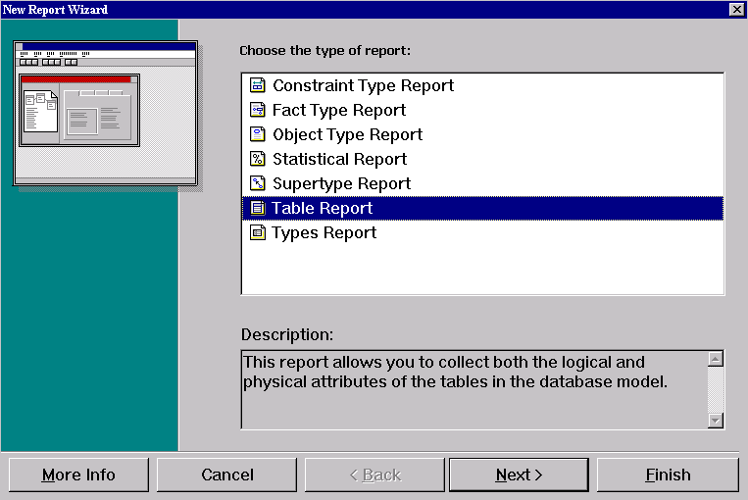
Narzędzie CASE jest w stanie automatycznie produkować raporty projektowe (w tym produkty kończące etapy projektowania) na podstawie zawartości repozytorium projektowego. Np. w MS Visio z menu "Database -> Report" możemy wybrać:

Slide 22
Przykład dokumentacji projektowej Oferty pracy
I. TOR Nazwa projektu: Oferty pracy
Kontekst: W prasie i Internecie pojawia się wiele ogłoszeń firm poszukujących pracowników na stanowiska informatyczne. W PJWSTK jest wielu studentów, którzy szukają pracy. Władze szkoły chciałyby dysponować danymi o aktualnych ofertach pracy. Są gotowe wyznaczyć osobę do wprowadzania ofert pracy do bazy danych.
Potrzeby: Dobrze by było, aby studenci mogli wyszukiwać interesujące ich oferty pracy - w oparciu o rodzaj działalności firmy bądź w oparciu o wymagania. Dla władz szkoły istotna jest znajomość trendów na rynku pracy. Może to znaleźć odzwierciedlenie w przygotowywanym, nowym programie studiów jak i programach poszczególnych zajęć.

Slide 23
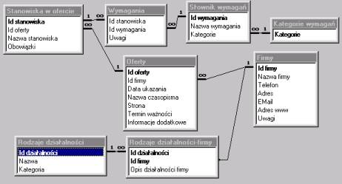
II. Diagram związków encji Oferty pracy

Slide 24
III. Spis funkcji systemu informatycznego Oferty pracy
Wprowadzenie/aktualizacja/usuwanie informacji o firmach.
Wprowadzenie/aktualizacja/usuwanie informacji słownikowych:
kategorie i rodzaje działalności firm;
kategorie i rodzaje wymagań.
Wprowadzenie informacji o nowej ofercie:
wprowadzenie informacji o stanowisku w nowej ofercie.
Aktualizacja/usuwanie informacji o ofertach.
Wyszukiwanie ofert w oparciu o wprowadzone kryteria:
kryteria działalności firmy;
kryteria wymagań.
Raporty:
ranking wymagań w ofertach;
jakie firmy poszukują pracowników według kategorii działalności i rodzaju działalności;
jakie firmy poszukują pracowników według kategorii wymagań i rodzaju wymagań.

Slide 25
IV. Podstawowe moduły
Główny panel sterowania (f) (moduł rozpoczynający i kończący wykonywanie aplikacji)
Wprowadź/wyświetl firmy (f)
Wprowadź oferty (f)
Administracja słownikiem wymagań (f)
Backup na dyskietkę (m)
Wyświetl oferowane stanowiska (f)
Wyszukuj według wymagań (f)
Ranking wymagań (r)
Zestaw stanowisk według wymagań (r)
Typy modułów:
f – formularz
r – raport
p - procedura

Slide 26
V. Spis modułów projektowanego systemu Oferty pracy (przykłady)
Główny panel aplikacji (f)
Funkcje: Kierowanie użytkownika do modułów realizujących odpowiednie funkcje. Zakończenie aplikacji.
Wprowadź_wyświetl firmy (f)
Funkcje: Wprowadzanie, wyświetlanie i aktualizacja danych o firmach.
Postać: Pojedynczy formularz.
Źródło danych: Tabela Firmy.
Powiązania: Dostępny z modułów Główny panel aplikacji i Wprowadź_aktualizuj oferty.

Slide 27
Administracja słownikiem wymagań (f)
Funkcje: Przeglądanie i wprowadzanie nowych kategorii oraz pozycji słownika wymagań (w podziale na kategorie). Aktualizacja i usuwanie pozycji słownika wymagań.
Postać: Formularz z podformularzem.
Źródło danych: Tabela Kategorie wymagań dla formularza głównego oraz tabela Słownik wymagań dla podformularza.
Powiązania: Dostępny z modułów Główny panel aplikacji i Wprowadź_aktualizuj oferty. Powrót po śladzie.

Slide 28
Wprowadź_aktualizuj oferty (f)
Funkcje: Wprowadzanie ofert pracy: informacji o ogłoszeniu, stanowiskach w ogłoszeniu, obowiązkach i wymaganiach związanych z danym stanowiskiem.
Postać: Formularz z podformularzem i z formularzem wyskakującym (połączonym z podformularzem).
Źródło danych: Tabela Oferty dla formularza głównego, tabela Stanowiska w ofercie dla podformularza, tabela Wymagania dla formularza wyskakującego. Oprócz tego przez odnośnik jest połączenie z tabelą Firmy (z formularza głównego) oraz przez listę rozwijaną oraz odnośnik z tabelami Słownik Wymagań oraz Kategorie wymagań (z formularza wyskakującego).
Powiązania: Dostępny z modułów: Główny panel aplikacji, Wprowadź_wyświetl firmy, Wyświetl ogłoszenia (powót do modułu Główny panel aplikacji).

Slide 29
Wyświetl oferowane stanowiska (f)
Funkcje: Przeglądanie pełnych ogłoszeń, które ukazały się po podanej dacie.
Postać: Formularz z podformularzem i z formularzem wyskakującym (uruchamianym z podformularza).
Źródło danych: Kwerenda Firmy i oferty (złączenie tabel Firmy i Oferty) dla formularza głównego, tabela Stanowiska w ofercie dla podformularza oraz kwerenda Kategorie i wymagania (złączenie tabel Wymagania, Słownik wymagań i Kategorie wymagań).
Powiązania: Dostępny z modułu Główny panel aplikacji.

Slide 30
Wyszukaj według wymagań (f)
Funkcje: Wyszukiwanie oferowanych stanowisk pracy według wybranego wymagania i takich, których ogłoszenia ukazały się po wybranej dacie.
Postać: Formularz z podformularzem.
Źródło danych: Kwerenda Wszystko (złączenie tabel Firmy, Oferty, Stanowiska w ofercie, Wymagania, Słownik wymagań i Kategorie wymagań) dla głównego formularza (tu wyszukuje się oferty względem nazwy wymagania) oraz kwerenda Wymagania i słownik wymagań (złączenie tabel Wymagania i słownik wymagań).
Powiązania: Dostępny z modułu Główny panel aplikacji.

Slide 31
Zestaw stanowisk względem wymagań (r)
Funkcje: Zestawienie firm i stanowisk względem kategorii i nazwy wymagania - z przeznaczeniem do wydrukowania lub wyświetlenia na ekranie.
Źródło danych: Kwerenda Wszystko.
Ranking wymagań (r)
Funkcje: Ile razy dane wymaganie występuje w ofercie na stanowisko.
Źródło danych: Kwerenda Ranking wymagań.
Backup danych (p)
Funkcje: Skopiowanie danych do pliku .mdb o ścieżce podanej przez użytkownika.

Slide 32
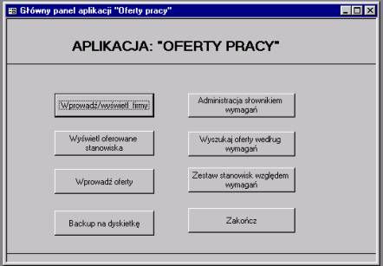
Ad. 1 Formularz realizujący moduł "Główny panel aplikacji".

Slide 33
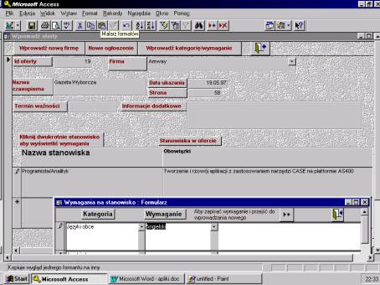
Ad.4 Formularz realizujący moduł "Wprowadź oferty".

Slide 34
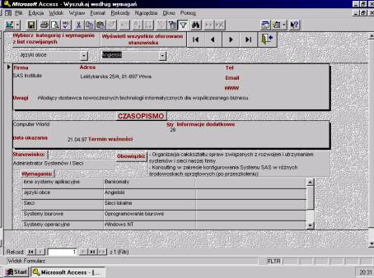
Ad.6. Formularz realizujący moduł "Wyszukaj według wymagań"

Slide 35
Organizacja prac projektowych - Microsoft Solutions Framework (MSF)
MSF to zbiór wskazówek postępowania przy prowadzeniu projektu pogrupowanych wokół podstawowych aspektów:
model zarządzania ryzykiem (Risk Management Model)
model procesów projektu (Process Model)
model zespołu projektowego (Team Model)
model architektury przedsiębiorstwa (Enterprise Architecture Model)
model procesu projektowania (Design Process Model)
model aplikacji (Application Model)

Slide 36
Model zarządzania ryzykiem
Ryzyko - problem, zagrożenie, które może się urzeczywistnić. Aktywne zarządzanie ryzykiem (proactive risk management) polega na identyfikowaniu potencjalnych przyczyn niepowodzenia projektu i podejmowaniu działań w celu zapobieżenia lub minimalizowania wpływu ryzyka na projekt. Obejmuje etapy:
Identyfikacja i wyrażenie ryzyka (zagrożenia).
Analiza ryzyka.
Planowanie obsługi zagrożenia.
Śledzenie sytuacji zagrożenia.
Kontrola, zapobiegnięcie – konkretne ryzyko zażegnane w ogóle lub w danej chwili.

Slide 37
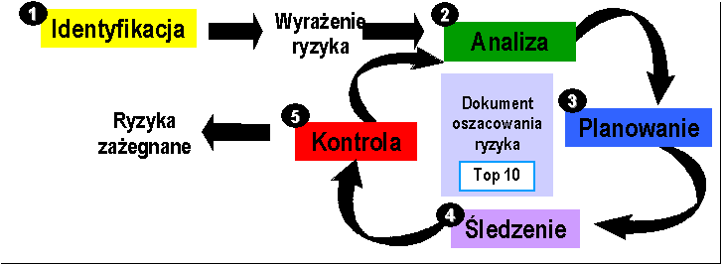

Slide 38
Model procesów projektu
Model określający kolejność działań w projekcie od początku do zakończenia projektu. Podstawowe modele procesów projektowych:
Model kaskadowy (waterfall model) – każdy zestaw zadań musi zostać zakończony przed rozpoczęciem kolejnej fazy.
Używane są punkty kontrolne nazywane kamieniami milowymi (milestones) jako punkty przejścia i oceny. Są podstawą dla cyklu życia prowadzenia projektu opartego na zadaniach (task-driven development life cycle),
zwykle różne zespoły projektowe prowadzą różne fazy,
każda faza musi zostać dokładnie udokumentowana, aby następny zespół miał pełną informację,
krytyczne decyzje zapadają wcześnie,

Slide 39
testowanie odbywa się w ostatniej fazie projektu,
komunikacja pomiędzy ludźmi jest ograniczona do dokumentacji pisanej – można utracić krytyczną informację, istotny kontekst może zostać nie przekazany,
informacja o potrzebach klienta może być utracona w szeregu dokumentów,
na początku koncentracja na potrzebach klienta a nie na wizji co dostępna technologia może dać użytkownikowi.

Slide 40
Model spiralny (spiral model) – ciągła potrzeba poprawiania wymagań i oszacowań projektowych.
Oparty na więzi pomiędzy zespołem projektowym a klientem.
Opiera się na kolejnych iteracjach w celu wprowadzania ulepszeń. Nie ma wyraźnie określonych kamieni milowych.
Model procesów MSF łączy ze sobą zasady oparte na kamieniach milowych i etapach projektowania z iteracją w jeden model.

Slide 41
Cykl życia projektu oparty na kamieniach milowych:
Wprowadza dyscyplinę realizowania zadań projektowych z zachowaniem elastyczności i iteracyjności (do wprowadzania zmian).
Kamienie milowe to punkty kontrolne, przeglądowe, synchronizujące, nie są to punkty martwe, zamrożone.
Pozwalają zespołowi oceniać postęp w pracach i dokonywać poprawek.
Struktura planowania projektu oparta na 4 fazach - opisanych dalej. Każda faza kończy się zewnętrznie widocznym kamieniem milowym.

Slide 42
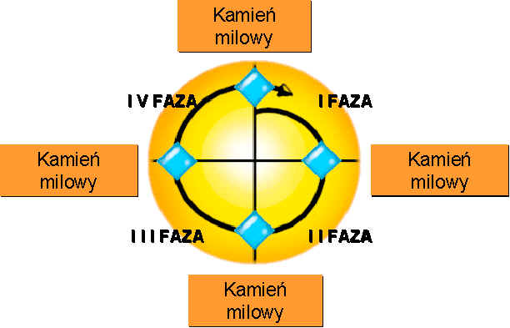

Slide 43
Wyróżniamy dwa rodzaje kamieni milowych: główne kamienie milowe i pośrednie kamienie milowe.
Główne kamienie milowe reprezentują osiągnięcia zespołu i zgodę klienta na kontynuację prac.
Produkty prac projektowych nazywane dostawami (deliverables) są fizycznym dowodem na to, że zespół osiągnął kolejny kamień milowy.

Slide 44
Faza 1 (Faza określania wizji) Zespół projektowy razem z klientem określają wymagania biznesowe i ogólne cele projektu. Kończy się kamieniem milowym akceptacji wizji co wskazuje, że zespół projektowy i klient zgadzają się na opracowany kierunek projektu.
Faza 2 (Faza planowania) Kończy się kamieniem milowym akceptacji planu.
Faza 3 (Faza tworzenia) Kończy się gdy produkt projektu (np. oprogramowanie) jest gotowy i może zostać poddany wdrożeniu (deployment).
Faza 4 (Faza stabilizacji) Projekt kończy się akceptacją produktu, wypuszczeniem go na rynek lub wdrożeniem.
Wersjonowanie zwalnianych "wypuszczanych” produktów (versioned releases)

Slide 45
W przypadku dużego, złożonego projektu jest sugerowane dokonanie podziału całego zadania na wiele wersjonowanych wydań produktu, gdzie:
pierwsze wydanie dostarcza głównego produktu;
następne wersje dodają kolejne cechy aż produkt spełnia opracowaną w pierwszej fazie wizję projektu;
to co najważniejsze jest dostarczane szybciej;
wersjonowane wydania umożliwiają zespołowi projektowemu szybsze reagowanie na zmiany zakresu, planu i ryzyka podczas tworzenia produktu.

Slide 46
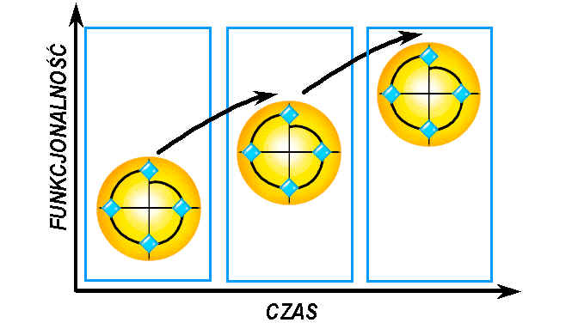

Slide 47
Zarządzanie trójkątem zależności
Podstawowe zmienne projektowe:
zasoby (resources) jak ludzie, pieniądze,
harmonogram (schedule) i
cechy produktu, funkcje (features).
Zachodzą między nimi wzajemne zależności (tradeoff). Gdy jedna zmienna ulega zmianie, inne muszą być uaktualnione.
Kluczem do sukcesu projektu jest wyważenie proporcji między nimi.
Projekt jest udany gdy klient uważa, że zespół projektowy dokonał prawidłowych wyborów. Zespół projektowy powinien pytać klienta o priorytety jak najwcześniej i jak najczęściej.

Slide 48


Slide 49
Zalecane jest utrzymywanie „żywych dokumentów projektowych”
Dokument żywy to taki, który odzwierciedla aktualny stan prac projektowych.
Dzięki nim mamy strukturalny proces kontroli zmian (zarządzania zmianami).
Zaczynamy prace nad nimi jak najwcześniej (baseline early), zamykamy jak najpóźniej (freeze late).

Slide 50
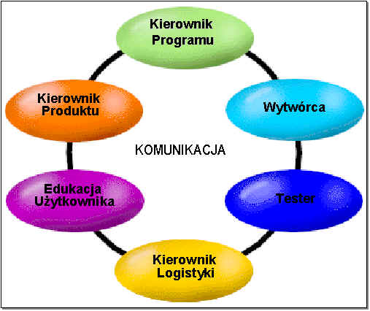
Model zespołu projektowego
Zespół składa się z sześciu ról:
kierownik produktu
kierownik programu (administrator projektu)
wytwórca
tester
edukacja użytkownika
kierownik logistyki

Slide 51
Kierownik produktu, zarządzanie produktem (product management)
prowadzenie zespołu w kierunku realizacji oczekiwań klienta,
reprezentowowanie zespołu przed klientem,
określanie zakresu projektu,
opracowywanie i realizowanie planu komunikacji z klientem i użytkownikami.
Kierownik programu prac projektowych, zarządzanie pracami projektowymi (program management)
kierowanie, koordynacja ogólnym procesem projektowym,
zarządzanie harmonogramem, zasobami, ograniczeniami projektu,
odpowiedzialność za dostarczenie właściwego produktu we właściwym czasie,
odpowiedzialność za zakres produktu i specyfikację,
tworzenie raportów o stanie prac projektowych,
zarządzanie alokacją zasobów,
organizacja komunikacji wewnątrz zespołu projektowego, łagodzenie konfliktów,
kierowanie podejmowaniem krytycznych decyzji.

Slide 52
Wytwórca, budowa produktu (development)
budowa i testowanie produktu spełniającego wymagania i oczekiwania klienta,
uczestnictwo w projektowaniu produktu,
szacowanie czasu i pracy do wykonania produktu,
konsultacja w sprawach technologii,
pomoc przy instalacji i wdrożeniu produktu,
tworzenie, konfigurowanie i dostosowywanie produktu do klienta (customization).
Tester, Testowanie (Testing)
opracowanie strategii, planów i skryptów testowania,
kontrola procesu i stanu budowy produktu: co jest źle, co jest już dobrze,
przeprowadzanie testów,
uczestniczenie w określaniu kryteriów jakości.

Slide 53
Edukacja, szkolenie użytkowników (User Education)
uczenie użytkowników sprawnego posługiwania się produktem,
zarządzanie oczekiwaniami użytkowników,
przygotowanie materiałów szkoleniowych/instrukcji sprawnego posługiwania się systemem (w tym system pomocy bezpośredniej, kreatory),
reprezentowanie oczekiwań użytkowników przed zespołem projektowym,
uczestniczenie w zbieraniu wymagań użytkowników.
Kierownik logistyki, logistyka (Logistics Management)
kontakt ze służbami wspomagającymi (działem operacyjnym),
zapewnienie że produkt jest wdrażalny, zarządzalny i że w firmie będzie wspomagana jego eksploatacja,
uczestnictwo przy projektowaniu, wspomaganie testów beta produktu,
wspomaganie działu operacyjnego przy konfigurowaniu środowiska i samego produktu.

Slide 54
Zasady zespołu projektowego MSF (team of peers)
Wspólna wizja projektu.
Pełna współpraca.
Uczenie się na doświadczeniach zdobytych w poprzednich projektach.
Wspólne zarządzanie projektem oraz podejmowanie decyzji. Bez jednego, głównego kierownika projektu.
Wspólna praca członków projektu w jednym miejscu.
Podział pracy w dużych zespołach na mniejsze.

Slide 55
Rola
Cel
Kierownik produktu
Zadowolony klient
Kierownik programu
Dostarczenie produktu w ramach ograniczeń projektowych
Wytwórca
Dostarczenie produktu zgodnego ze specyfikacją
Tester
Sprawdzenie wszystkich potencjalnych problemów
Edukator użytkownika
Sprawne użycie systemu przez użytkowników
Kierownik logistyki
Sprawne wdrożenie produktu

Slide 56
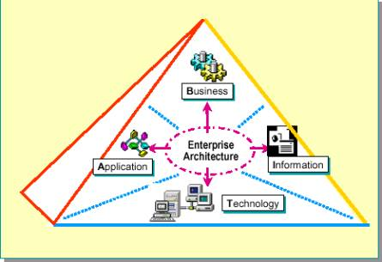
Model architektury przedsiębiorstwa (Enterprise Architecture Model) - BAIT

Slide 57
Obraz działalności firmy jest podzielony na cztery aspekty według zasady "jedna architektura, ale cztery perspektywy":
biznes - napęd działania przedsiębiorstwa,
aplikacje, informacje (środki do osiągnięcia celów i zadań biznesu) i
technologia (fundament, baza).
Biznes
Cele i zadania: na czym polega biznes w organizacji?
Struktura organizacyjna firmy: kto jest odpowiedzialny za co?
Procesy biznesowe: jak organizacja wykonuje swój biznes, jak są dostarczane produkty i usługi?
Klient: kim jest klient?
Dostawcy/sprzedawcy: z kim współpracuje organizacja?

Slide 58
Aplikacje
zautomatyzowane usługi, które wspierają procesy biznesowe,
identyfikacja redundancji między departamentami.
Informacja
co organizacja musi wiedzieć (dane, informacje, wiedza) aby prowadzić procesy i operacje biznesowe,
zasady zarządzania danymi,
opisy wzorców konsumpcji i produkcji informacji w organizacji.

Slide 59
Technologia
wspomaganie sprzętowe, programistyczne i techniczne,
standardy, wskazówki (guidelines) potrzebne aby osiągnąć misje biznesu,
określa usługi technologiczne potrzebne do realizacji misji biznesu:
środowiska budowy systemów,
specyfikacje techniczne,
warstwy sprzętowe,
systemy operacyjne,
platformy sieciowe,
biblioteki kodu,
dokumenty ze standardami,
wskazówki projektowe.

Slide 60
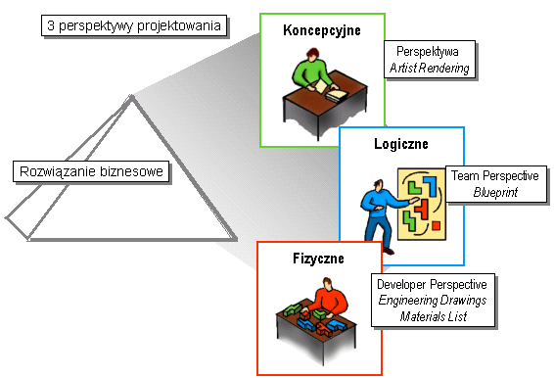
Model procesu projektowania (Design Process Model)

Slide 61
Trzy perspektywy (ustawione w sekwencję wielokrotnie iterowaną):
koncepcyjne projektowanie:
perspektywa użytkownika: co robi i co potrzebuje aby to robić,
identyfikacja potrzeb biznesowych,
modele które są łatwo zrozumiałe zarówno dla klienta jak i projektanta (jak zgrubne szkice i scenariusze tworzone przy projektowaniu domu);
logiczne projektowanie:
perspektywa użytkownika zastosowana do budowy produktu, który spełnia potrzeby biznesowe,
organizuje szczegóły budowanej aplikacji, która ma spełnić potrzeby biznesu i wymagania użytkowników,
struktura rozwiązania i ścieżki komunikacyjne między elementami (jak plan pięter, elewacji, związki między nimi).

Slide 62
projektowanie fizyczne:
perspektywa technologii, której będzie używać użytkownik systemu,
celem jest zastosowanie ograniczeń technologicznych świata rzeczywistego do rezultatów projektowania logicznego takich jak rozważania implementacyjne i dotyczące efektywności działania systemu (jak plany fizycznych elementów struktury jak odrutowanie, hydraulika, system ogrzewania, wentylacji).

Slide 63
Model aplikacji (Application Model)
Aplikacja - logiczna sieć współpracujących, rozproszonych serwisów.
Wielokrotne użycie serwisu oznacza, że pojedyncze rozwiązanie biznesowe może wchodzić w skład wielu faktycznych aplikacji.
Funkcje modelu aplikacji:
Ustalenie definicji, reguł i związków, które będą tworzyć strukturę aplikacji.
Służy jako baza wymiany idei podczas logicznego projektowania aplikacji.
Nacisk jest na poziom logiczny nie fizyczny - jaką strukturę ma aplikacja a nie jak będzie implementowana.
Stanowi/umożliwia spójne podejście do projektowania i budowy aplikacji.
Model buduje wspólne rozumienie aplikacji i określa robocze słownictwo do tworzenia aplikacji.
Używa projektowania komponentowego opartego na serwisach.

Slide 64
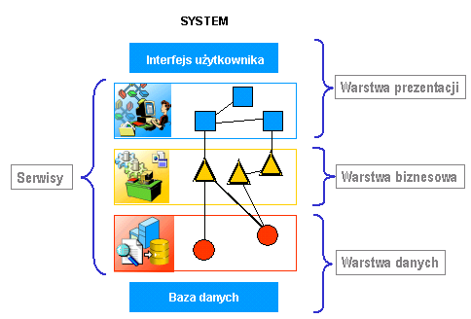
Model aplikacji oparty o serwisy

Slide 65
3-warstwowy logiczny model projektowania wielowarstwowych, rozproszonych aplikacji, które obejmują trzy kategorie serwisów:
użytkownika,
biznesowe i
dotyczące danych.
Serwis użytkownika – dotyczący interfejsu użytkownika:
wizualny bądź programowy interfejs – użytkownik może być albo osobą albo aplikacją,
prezentacja informacji i zbieranie danych od użytkownika.
Serwis biznesowy:
sterowanie operacjami biznesowymi, realizacja reguł biznesowych, zapewnienie integralności transakcji biznesowych,
transformacja danych na informacje przez zastosowanie reguł biznesowych.
Serwis danych – najniższy widoczny poziom szczegółów używanych do operowania na danych:
utrzymywanie trwałych danych aplikacji,
dostarczenie możliwości definiowania, tworzenia, odczytywania, aktualizacji i usuwania danych.

Slide 66
Zadanie organizacji prac projektowych jest nietrywialnym zadaniem. Większość metodyk prowadzenia prac projektowych obejmuje fazy:
Strategia (analiza wstępna problemu)
Analiza szczegółowa problemu
Projektowanie systemu
Implementacja systemu (z tworzeniem dokumentacji i testowaniem)
Wdrożenie systemu
W ramach każdej fazy powstaje określona dokumentacja projektowa – na ogół uzyskiwana i przechowywana w specjalnej bazie danych nazywanej repozytorium projektowym. Repozytorium projektowe jest częścią narzędzi wspomagających prowadzenia projektu – CASE.

Slide 67
MSF czyli Microsoft Solutions Framework jest to zbiór wskazówek postępowania pogrupowanych wokół podstawowych aspektów prowadzenia prac projektowych - w postaci następujących modeli:
model zarządzania ryzykiem (Risk Management Model)
model procesów prac w projekcie (Process Model)
model zespołu projektowego (Team Model)
model architektury przedsiębiorstwa (Enterprise Architecture Model)
model procesu projektowania (Design Process Model)
model aplikacji (Application Model)

Slide 68
analiza - faza w projekcie - początkowy etap prac projektowych polegający na identyfikacji istotnych składników potrzebnych do utworzenia systemu informacyjnego obsługującego pewną dziedzinę działalności firmy, organizacji lub innego działającego układu. Na tym etapie skupiamy naszą uwagę na odpowiedziach na pytania "co", pozostawiając na później pytania "jak".
projektowanie - faza w projekcie - etap prac projektowych następujący po etapie analizy polegający na transformacji jej wyników na postać układu składników docelowego systemu informacyjnego pokazującego jego schemat i zasady działania.
dokumentacja projektowa - opis wyników prac projektowych w postaci ustandaryzowanych dokumentów tekstowych lub multimedialnych.
repozytorium projektowe - baza danych zawierająca wszystkie obiekty (w tym dokumenty) używane wspólnie przez cały zespół projektowy przez cały okres działalności projektowej.

Slide 69
MSF (Microsoft Solutions Framework) - metodyka projektowa w postaci zbioru wskazówek postępowania pogrupowanych wokół podstawowych aspektów prowadzenia prac projektowych takich jak zarządzanie ryzykiem, organizacja zespołu projektowego, podział na fazy i poziomy, model aplikacji oparty na serwisach.
ryzyko w projekcie - aktywne zarządzanie ryzykiem polega na identyfikowaniu potencjalnych przyczyn niepowodzenia projektu i podejmowaniu działań w celu zapobieżenia lub minimalizowania wpływu ryzyka na projekt.
kamień milowy w projekcie - punkt kontrolny w pracach projektowych służący do oceny wyników (ich akceptacji lub odrzucenia) i przejścia do kolejnego etapu prac.
serwis w aplikacji - podstawa modelu aplikacji jako logicznej sieci współpracujących, rozproszonych serwisów - podlegających zasadzie wielokrotnego użycia. Są trzy rodzaje serwisów: użytkownika, biznesowe i dotyczące danych.

Slide 70
Koniec wykładu VIII

